Slide 1
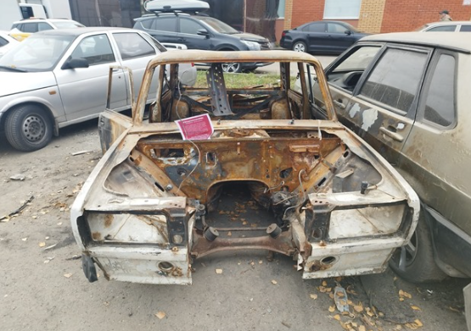
Обнаруженное на территории района Щербинка брошенное, в том числе разукомплектованное транспортное средство (далее – ТС), которое перемещено на специализированную стоянку на временное хранение по адресу: г. Москва, район Вороново, с. Клёново, ул. Школьная, вблизи дома № 1. Марка ТС: ВАЗ 2107, цвет: табак, ГРЗ: б/н. Обнаружено по адресу: г. Москва, район Щербинка, Рязановское ш., возле д. 13.

Slide 2
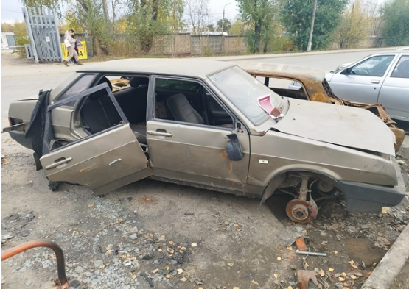
Обнаруженное на территории района Щербинка брошенное, в том числе разукомплектованное транспортное средство (далее – ТС), которое перемещено на специализированную стоянку на временное хранение по адресу: г. Москва, район Вороново, с. Клёново, ул. Школьная, вблизи дома № 1. Марка ТС: ВАЗ 2109, цвет: табак, ГРЗ: б/н. Обнаружено по адресу: г. Москва, район Щербинка, Рязановское ш., возле д. 13.

